Slide 1


Update 함수

Slide 2
Update 함수
= 매 프레임마다 호출

Slide 3
Update 함수
= 매 프레임마다 호출
(PC마다 호출되는 횟수가 다름)

Slide 4
Time.deltaTime

Slide 5
Time.deltaTime
= 이전 프레임에서
현재 프레임까지 걸린 시간

Slide 6

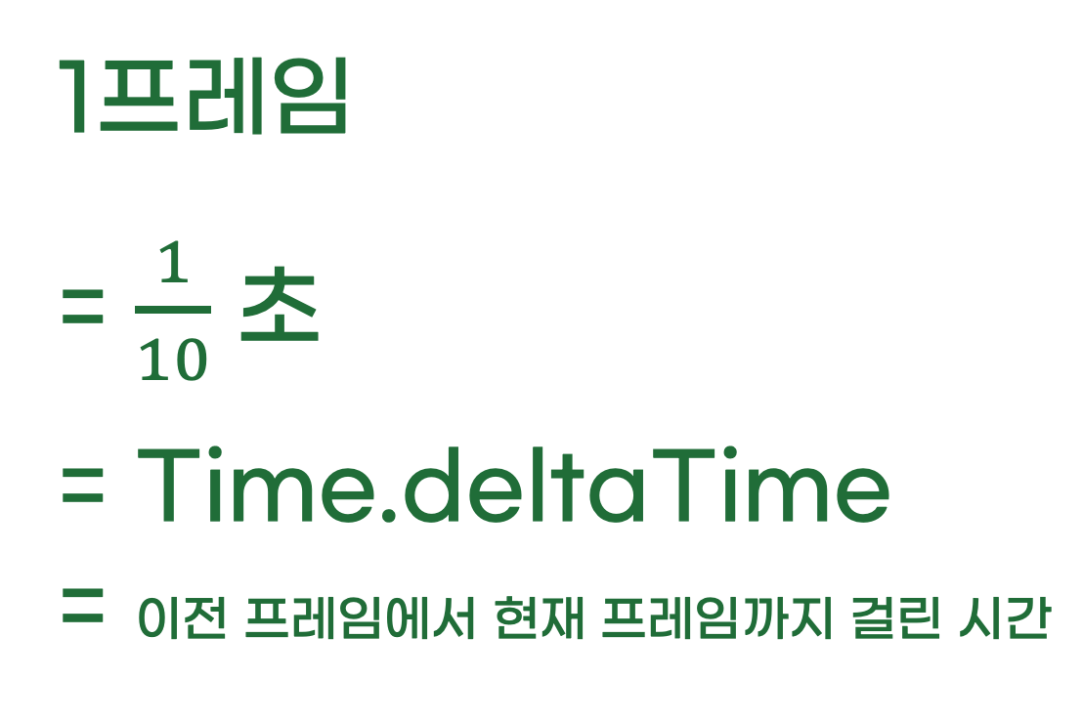
A
0초
1초
10FPS
= 1초에 10프레임

Slide 7
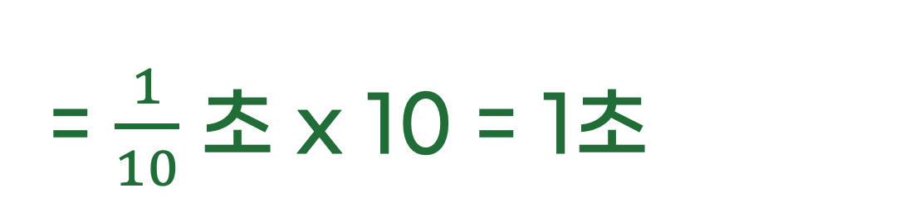
A
0초
1초
10FPS
= 1초에 10프레임

Slide 8
A
0초
1초
10FPS
= 1초에 10프레임
FPS에 따라 달라짐

Slide 9
A
0초
1초
= Time.deltaTime
x 10 (프레임 개수)
= 1초
10FPS
= 1초에 10프레임

Slide 10
A
0초
1초
= Time.deltaTime
x Update 함수 호출 횟수
= 1초
10FPS
= 1초에 10프레임

